Slide 1


PAGE D’INSCRIPTION
Encadré par: ES-SARRAJ FOUAD
Réalisé par: AKHRIF Jaafar

Slide 2

Analyse de Besoin
Imprimer la liste des participants
Page d’inscription
Imprimer les attestations des participants
Administrateur

Slide 3
Analyse – Diagramme de cas d’utilisation
Inscription
Participant
Imprimer la liste des participants
Imprimer les attestations des participants
Administrateur

Slide 4
Analyse Technique
On a Besoin de:
Création d’un formulaire. HTML => Niveau 2
Impression d’une partie de la page. CSS => Niveau 2
Impression une liste sur plusieurs pages. CSS => Niveau 2
Affichage de contenue du formulaire dans une liste. JS => Niveau 1
Analyse de Besoin UML => Niveau 1
Conception:
Maquettage => Figma => Niveau 1

Slide 5


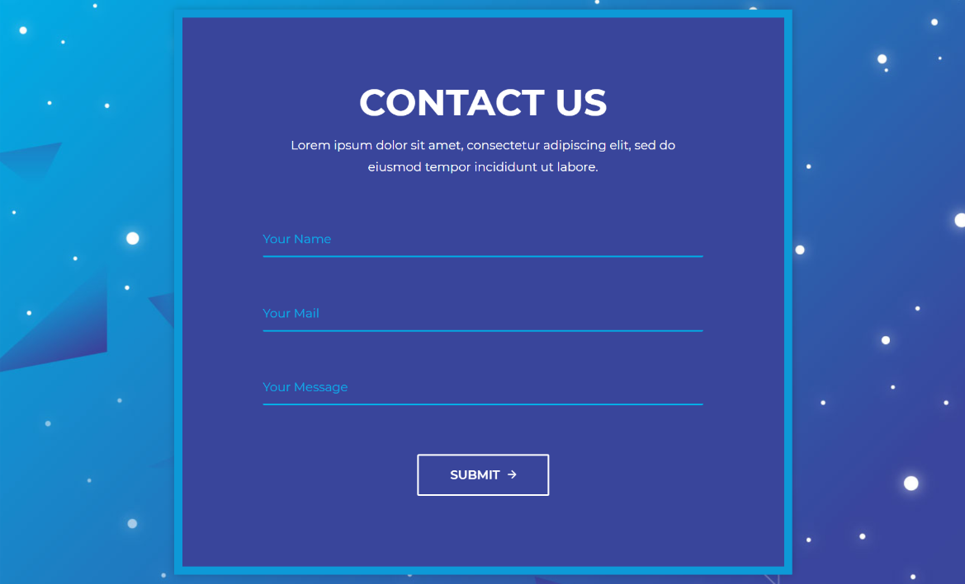
Conception

Slide 6

Réalisation

Slide 7
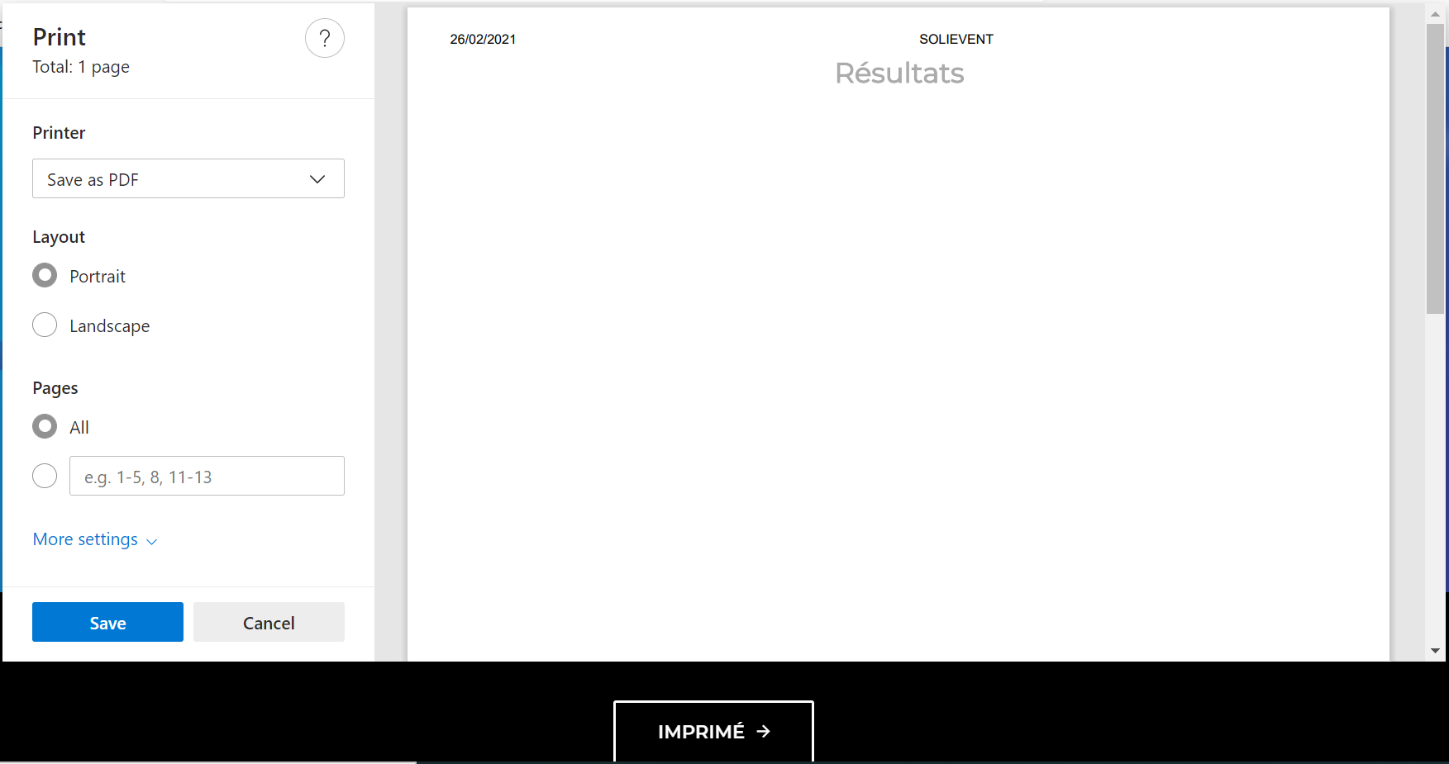
Réalisation

Slide 8
CONCLUSION

